Slide 1

PRESENTATION MAIN TITLE
S32K1XX MCU Secure 보안 설정
2025. 10
김현근 연구원

Slide 2
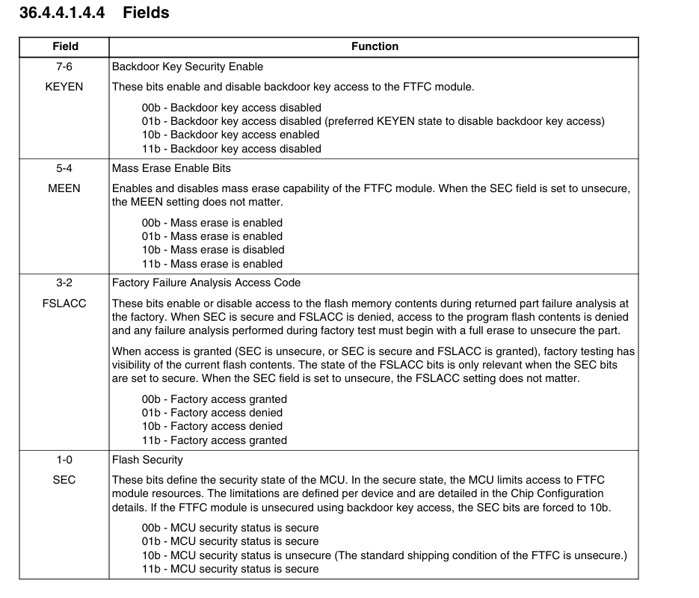
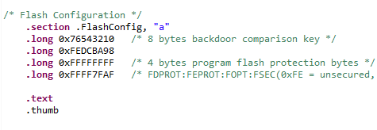
FW
데이터시트 참고 마지막 FSEC 비트 설정을 0b10101111 -> 0xAF 로 설정 보안을 걸고, 전체 지우기 기능을 잠금

Slide 3
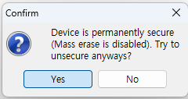
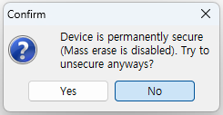
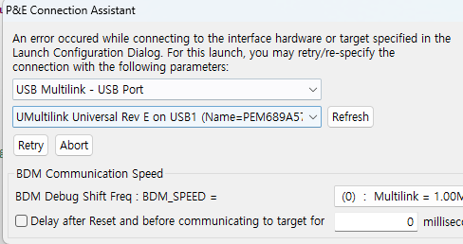
멀티링크 디버깅
잠근 이후 디버깅 결과 잠기었다는 메시지
YES 를 눌러도 NO를 눌러도 연결불가

Slide 4
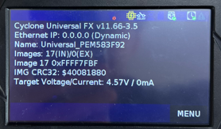
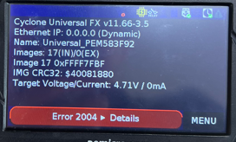
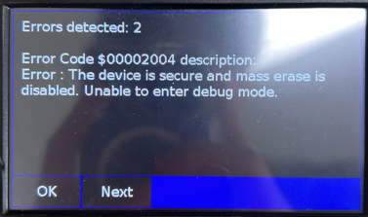
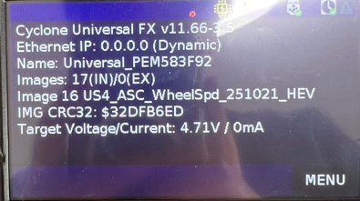
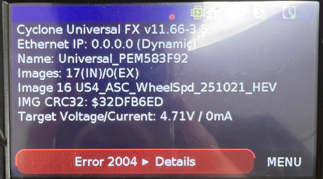
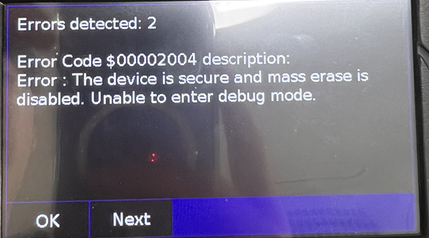
CYCLONE
1번 FW 다운로드 시도
접근 실패
보안으로 접근 불가 메세지
2번 FW 다운로드 시도
접근 실패
보안으로 접근 불가 메세지

Slide 5
결론
최종 단계에서 MCU 보안을 걸어 모든 수단 접근이 불가

